Slide 1
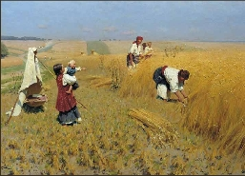
Давні українські осінні обряди.
Жниварські пісні

Slide 2
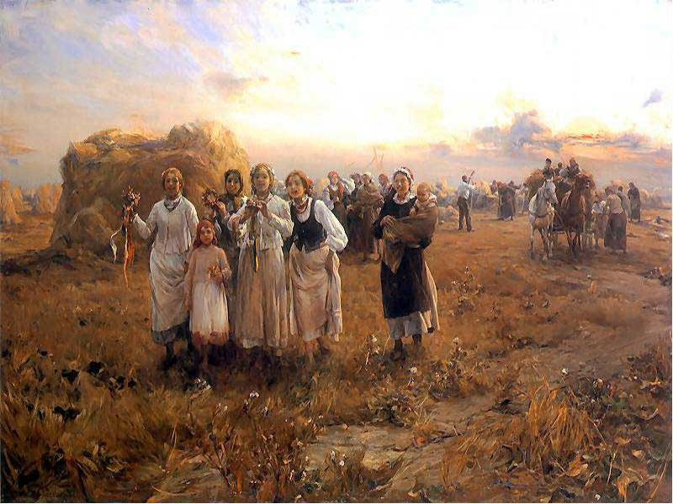
Жниварські пісні наповнені вдячністю за плодючий урожай. Їх співали серцем і душею, бо жнива — святкова мить у житті хлібороба. В піснях йому бажали здоров’я, гарного врожаю, добробуту та щастя в сім’ї. Особливо шанували невтомну працю женців:
Ой ниво, наша ниво,
Верни нам нашу силу!
Ми на тобі жили,
Силоньку положили.

Slide 3
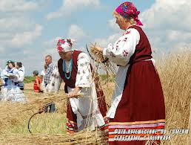
У зажинкових піснях бажали добрих жнив, здоров’я женцям і багатства господареві.
Ці пісні безпосередньо пов’язані з процесом зажинання першого снопа.

Slide 4
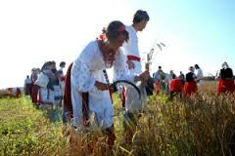
У жнивних піснях часто звучали мотиви важкої праці.
Їх виконували, коли йшли в поле, поверталися з роботи чи перепочивали.
В цих піснях висміювали лінивих косарів чи женців.

Slide 5

Обжинкові пісні — найчисленніші та найбагатші за формою і змістом, образами, тематикою.
В них висловлювали радість від закінчення тривалої, виснажливої праці, прославляли ниву за щедрий урожай, величали господаря й господиню.

Slide 6
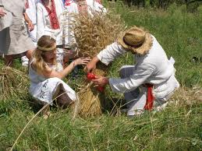
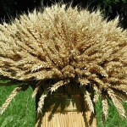
Закінчення жнив відзначали особливо урочисто. Женці залишали на ниві невеликий кущ жита, який називали «спасовою бородою», підв’язували його, прикрашали польовими квітами і стрічками.
Потім висловлювали побажання доброго врожаю наступного року та залишали «спасову бороду» до початку оранки.

Slide 7
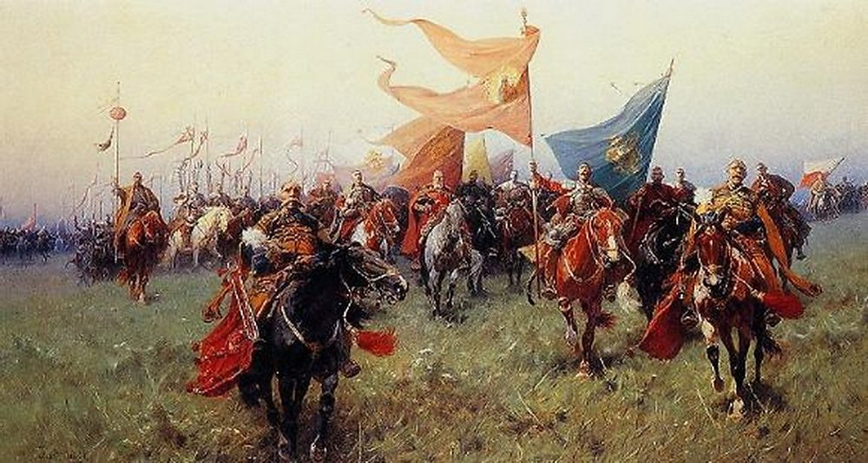
Українська народна пісня «Ой на горі та женці жнуть».

Slide 8
Узагальнення вивченого матеріалу
Розкажіть про осінні обряди. Що уособлювала жнивна «спасова борода»?
На які групи поділяють жниварські пісні? Стисло охарактеризуйте кожну з них.

